Slide 1
Fazit
DOAG OCI Kickstart Workshop

Slide 2
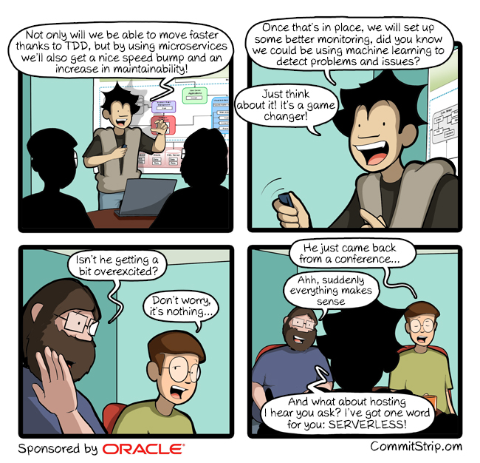
OCI Walkthrough
Wir hoffen Sie hatten Spass mit Freunden in der Cloud
Auch so überschwänglich zurück im Betrieb? ☺
Oracle bietet eine Vielzahl von Ressource Typen an
Die heute gezeigten decken nur ein Teil ab
Je nach Budget kann man sich auch eine Exadata zusammen stellen
Das Erstellen via OCI Konsole ist relative einfach
Wird mit den Tools und Wizards noch einfacher
Trotzdem lassen sich die via die «zusammen geklickten» Umgebungen nicht einfach wieder verwenden
Hier hilft Infrastructur as Code (IaC) respektive Terraform
Notes:
<IDX>Fazit OCI</IDX>

Slide 3
Terraform Kickstart
Der Aufbau von Cloud-basierten Umgebungen mit Terraform macht Spass
Umgebungen sind dann auch schnell wieder weg, wenn man etwas falsch macht ☺
Eine klare Strategie ist wichtig
Es kann passieren, dass man sich bei der Entwicklung verliert…
Verwenden Sie Tools wie Ansible zur Konfiguration der Ressourcen
Nutzen sie Module, um Konfigurationen zu kombinieren / wieder zu verwenden
Folgen Sie den Terraform Best Practice
Ein Blick auf die verschiedenen Beispiele von Terraform und Oracle lohnt sich
Holen Sie sich Ideen für den Aufbau Ihrer eigenen Umgebung
Notes:
<IDX>Fazit Terraform</IDX>

Slide 4
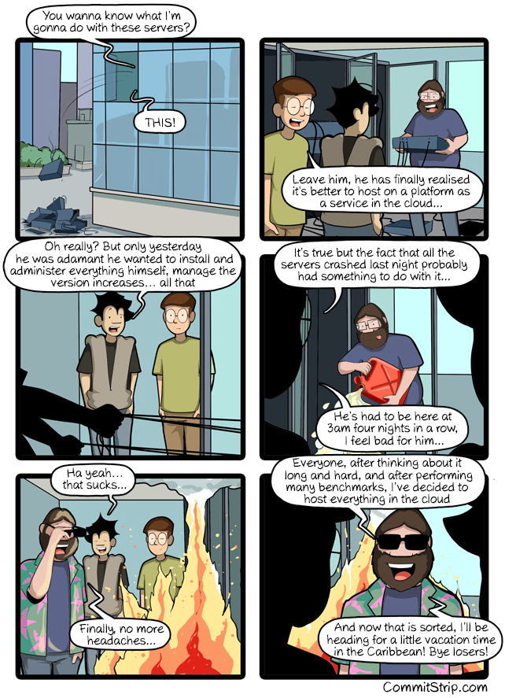
Bereit für die Cloud?
Der Einstieg in Cloud basierte Infrastruktuen ist einfach
Automatisiertes Deployment mit IaC, Terraform erlaubt die “Versionierung” der Infrastruktur
Reproduzierbarkeit
Skallierung
Oracle Cloud Infrastucture ist einfacher als gedacht.

